Slide 1
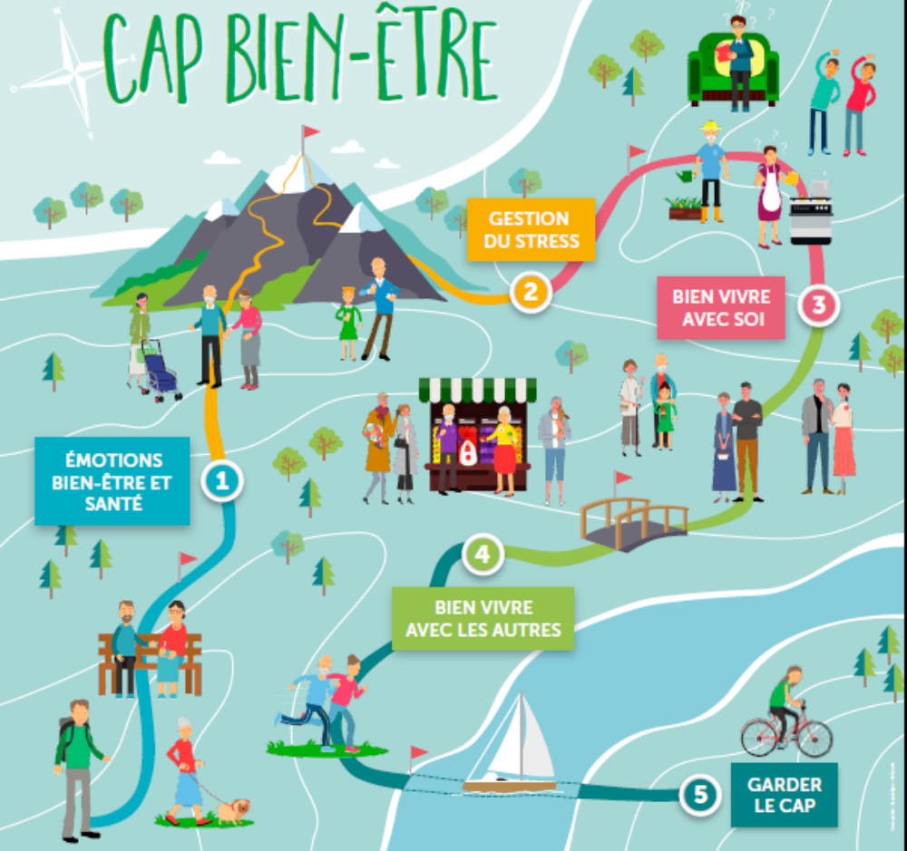
Bonjour et bienvenue !
Nous sommes heureux de vous accueillir parmi les animateurs souhaitant animer et participer au développement de l’action sur le territoire
Cap Bien-être !
Pour tout complément d’information, n’hésitez pas à contacter le coordonnateur de l’action pour votre territoire d’intervention.

Slide 2
Préambule
Objectifs du distanciel :
vous aider à acquérir un socle commun de connaissances sur la gestion du stress et des émotions
vous préparer au mieux à la formation présentielle
vous amener à engager une première réflexion sur les fondements du parcours concernant notamment la gestion du stress et des émotions
Commençons par vous présenter le dispositif de formation.

Slide 3
Présentation de la formation
Cap Bien-être

Slide 4

Comment va se dérouler votre formation pour animer le parcours Cap Bien-être ?
Vous êtes ici
Formation
distancielle
Découverte du parcours
Apports sur les connaissances spécifiques à maîtriser par les animateurs
Présentation des messages clés à donner aux participants lors du parcours
Présentation du dispositif d’évaluation
1
Formation
présentielle
2 jours ½
Retours sur les connaissances à maîtriser suite au distanciel de formation
Familiarisation avec les outils, techniques d’animation et d’évaluation propres au parcours
2
Entretien téléphonique
avec le formateur
15 minutes d’entretien
Bilan des compétences maîtrisées par l’animateur à la suite de la formation
Recueil du retour de l’animateur sur la formation
3
Validation du statut de l’animateur pour le parcours Cap Bien-être
ou
Avis défavorable ou réservé pour l’animation du parcours et prise de contact avec le coordonnateur de l’action pour le territoire concerné

Slide 5
  Comment est construit le distanciel de formation ?
Dans la formation distancielle, chaque séquence est intitulée Module.
Dans le parcours Cap Bien-être, chaque séance est intitulée Etape.
Dans les modules du distanciel, certaines notions ou concepts comportent une pastille de couleur avec un numéro : ces notions sont développées dans le livret ressources.
1

Slide 6
Formation distancielle
Prérequis obligatoire pour participer à la formation en présentiel, la formation en distanciel permet de maîtriser les savoirs, connaissances, principes, messages clés sur lesquels vous pourrez vous baser pour animer Cap Bien-être.
1
Vous avez à votre disposition 2 outils pour la formation à distance :
Le distanciel informatique comprenant :
  1 module introductif,
  4 modules en lien avec les 4 premières étapes du programme. La 5ème étape, « Garder le cap » sera vue uniquement en formation présentielle.
  des quizz « Vrai/Faux » pour tester vos connaissances.
  1 questionnaire en ligne à remplir à la fin de chaque module pour transmettre vos interrogations au formateur avant la formation présentielle. Vous pouvez noter vos questions au fur et à mesure du distanciel et les reporter ensuite dans le questionnaire de fin de module.
  Le livret ressources pour approfondir vos connaissances tout au long de la lecture du distanciel informatique. Le livret vous permet de trouver des éléments complémentaires au distanciel et de vous aider à répondre aux quizz du distanciel.
  Le temps de formation pour l’appropriation des connaissances (distanciel + livret ressources) et la saisie des réponses au questionnaire est évalué à environ 2h30 par module. Soit un total d’environ 12h30 pour réaliser la totalité du distanciel.

Slide 7
Merci de répondre au
questionnaire en ligne en suivant le lien communiqué à la fin du distanciel !
Les réponses à vos questionnements seront apportées au cours de la formation présentielle
– <number>

Slide 8
Formation
présentielle
2 jours ½
2
Animée par un formateur, elle permet de se familiariser avec la méthode, les outils du parcours et d’expérimenter les animations spécifiques en groupe.
La formation ne vise pas à revenir sur les fondements de l’animation mais insiste sur les compétences spécifiques, techniques, organisationnelles, relationnelles et d’adaptation nécessaires à l’animation du parcours Cap Bien-être.
Pour s’approprier le parcours et les outils inhérents, la formation se compose :
De temps de présentation des supports d’animation : diaporamas, cartes du parcours, conducteurs d’animation, outils d’évaluation…
De nombreuses mises en situation d’animation :
Chaque animateur devra préparer de façon individuelle une ou plusieurs séquences d’animation du parcours Cap Bien-être : exercice de relaxation, d’étirement, auto-massage, présentation des effets du stress sur la santé, respiration abdominale…
De temps de réflexion et d’échange sur la posture de l’animateur, l’importance de travailler ses compétences psychosociales, le soutien à la motivation…
Lors de la formation, le formateur remettra aux animateurs les supports permettant de travailler le contenu du parcours (exemplaire papiers des diaporamas des étapes, conducteurs d’animation, fiches techniques des exercices…).

Slide 9
Entretien téléphonique
avec le formateur
15 minutes d’entretien
Suite à la formation, un entretien téléphonique a lieu avec chaque participant afin de faire un bilan individuel des compétences acquises et de valider son statut d’animateur Cap Bien-être.
3
Cette 3ème phase de la formation des animateurs a pour objet de sécuriser le bon déroulement du parcours Cap Bien-être dans les territoires en garantissant une équité des compétences au sein du réseau des animateurs.
L’entretien sera l’occasion :
D’aborder votre ressenti quant à votre participation à la formation Cap Bien-être,
De revenir sur les compétences liées à la thématique, aux contenus et aux outils d’animation du parcours Cap Bien-être que vous aurez acquis lors de la formation.
De vous informer de l’appréciation finale du formateur quant à votre capacité à animer le parcours Cap Bien-être : Avis Favorable/Avis Non favorable/Avis Réservé.
A la fin des entretiens, le formateur transmettra les bilans de chaque entretien à la Caisse Centrale de la Mutualité Sociale pour validation finale du statut de chaque animateur.
Les animateurs ayant validé leur statut d’animateur recevront un kit d’animation comprenant :
Des outils dématérialisés intégrés au « kit dématérialisé » (diaporamas et conducteurs des étapes, fiches techniques, fiches ressources locales, outils d’évaluation…)
« La besace du voyage » contenant les outils imprimés (carte globale du parcours, carte météo, pions, stressomètre…)

Slide 10
Les 5 modules de la formation distancielle
Vous êtes ici
Module introductif : Présentation du programme
Module introductif construit différemment des 4 autres.
Module 1 :
Emotions, bien-être et santé
Construction commune :
Objectifs et contenu de l’étape
Ce que doit savoir l’animateur pour préparer le voyage
Ce que doit transmettre l’animateur au groupe durant l’étape
Quizz « Vrai/Faux »
Accéder au questionnaire « Retours sur le distanciel »
Module 2 :
Gestion du stress
Module 3 :
Bien vivre avec soi
Module 4 :
Bien vivre avec les autres

Slide 11
Déroulé du module introductif

Slide 12






Déroulé du module introductif
Découvrir le parcours Cap Bien-être
Appréhender les 5 étapes
Connaître les contenus clés
Découvrir le kit d’animation
Connaître le protocole d’évaluation
Accéder au questionnaire « Retours sur le distanciel »

Slide 13

1. Nous allons maintenant vous présenter le parcours Cap Bien-être

Slide 14
Quel est l’enjeu et l’objectif du parcours Cap Bien-être ?
Quel est l’objectif du parcours ?
Rendre les participants autonomes dans la mobilisation de leurs compétences psychosociales pour la gestion du stress et de leurs émotions au quotidien.
Pourquoi avoir créé ce parcours ?
La prévention et la promotion de la santé auprès des seniors est une des priorités du ministère de la santé et des organismes de protection sociale.
Les programmes et actions se concentrent sur la santé physique et offrent peu de place à la santé mentale et au bien-être.
L’Organisation Mondiale de la Santé (OMS) souligne que la santé mentale et le bien-être sont aussi importants pendant la vieillesse qu’à tout autre moment de la vie.
La stratégie Nationale de Santé 2018/2022 pointe l’intérêt de travailler les compétences psychosociales pour aider au développement personnel et contribuer au Bien Vieillir.
Parmi les facteurs de risque de problèmes de santé chez les seniors, l’OMS cite le stress et ses effets négatifs sur la santé.

Slide 15
Déroulé du parcours Cap Bien-être
T0
Etape 1 : étape collective
Emotions, bien-être et santé
Evaluation piliers
de la qualité de vie (1)
1 semaine
Temps intersession 1 : Ce qui me stresse
Etape 2 : étape collective
Gestion du stress
Evaluation réactions face au stress
1 semaine
Temps intersession 2 : Mes moments de bien-être
Etape 3 : étape collective
Bien vivre avec soi
1 semaine
Temps intersession 3 : Les actions collectives sources de bien-être
T1
Etape 4 : étape collective
Bien vivre avec les autres
Evaluation piliers de la qualité de vie (2)
+ prise d’engagements
1 mois
Etape 5 : entretien individuel animateur/participant
Garder le Cap
Evaluation mémorisation et tenue d’engagements
2 mois
T2

Slide 16
2. Appréhender les 5 étapes

Slide 17
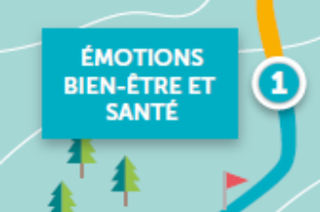

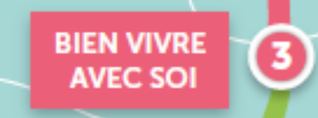
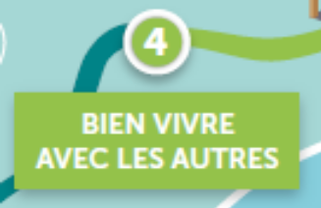

Constitution du groupe et réalisation du T0
0h45
Réalisation de l’étape 1
1h45
A faire à la maison
Descriptif des situations stressantes
1 semaine
Retours sur les travaux
0h30
Réalisation de l’étape 2
2h00
A faire à la maison
Mes moments de bien-être
1 semaine
Retours sur les travaux
0h30
Réalisation de l’étape 3
2h15
A faire à la maison
Activités à partager
1 semaine
Temps de préparation
0h30
Retours sur les travaux
1h30
Engagements et évaluation T1
0h30
1 mois
Entretien individuel animateur/participant
0h30
2 mois
Entretien téléphonique – évaluation T2
0h15

Slide 18

Les
5 étapes
  Destination Bien-être en 5 étapes

Slide 19
Les 4 premières étapes sont des ateliers collectifs d’environ 2h30 :
1. Emotions,
bien-être
et santé
L’étape 1 aborde les composantes de la qualité de vie, les ressources personnelles, les émotions, leurs mécanismes et leur influence sur la santé. Cette étape est l’occasion pour les participants d’identifier leurs ressources personnelles. Ensuite, les participants réaliseront un travail personnel à la maison : identifier les situations stressantes.
2. Gestion du stress
L’étape 2 permet de définir le stress et d’identifier ses répercussions sur la santé. Cette étape permet de travailler sur la gestion des émotions liées au stress. A l’issue de l’étape, les participants repéreront, chez eux, des moments de calme intérieur et de bien-être.
L’étape 3 est l’occasion pour les participants de comprendre l’influence des émotions positives sur la santé, d’expérimenter des techniques pour ressentir ces émotions et cultiver ses moments de bien-être. A la fin de l’étape, les participants devront préparer par petits groupes une animation collective à réaliser durant l’étape 4.
3. Bien vivre avec soi
L’étape 4 met en avant l’influence de la vie sociale sur la santé. Chaque groupe formé lors de l’étape 3 présentera l’animation collective préparée. Les participants seront incités à prendre des engagements pour mieux gérer leur stress et leurs émotions. Un rendez-vous sera pris en vue de l’étape 5 afin d’évaluer le suivi de ces engagements.
4. Bien vivre avec les autres

Slide 20
Lors de la 5ème étape, un entretien téléphonique d’environ ½ heure sera réalisé avec chaque participant. Cette étape aura lieu 1 mois après l’étape 4.
5. Garder le cap
L’étape 5 a été construite sous la forme :
d’un temps d’échange téléphonique visant à soutenir les participants dans la poursuite de leurs engagements personnels. Ce temps permettra aussi de conseiller et d’orienter les participants vers des ressources locales adaptées à leurs besoins.
De questions visant à apprécier à distance les effets du programme sur les participants (est-ce que le participant tient ses engagements ? est-ce qu’il utilise des techniques réalisées durant le programme ?).
L’animateur s’appuiera sur une grille d’entretien pour réaliser cette étape.

Slide 21
Dans le programme, vous trouverez des séquences communes à différentes étapes :
Pour les étapes 1, 2, 3 et 4 :
Le point d’étape :
Une synthèse reprenant les éléments essentiels à retenir pour les participants est réalisée à la fin de chaque étape.
La préparation de l’étape suivante :
A la fin des étapes, l’animateur présente aux participants les travaux à réaliser pour l’étape suivante.
La collation (facultative)
Un temps de collation est prévu avant, pendant ou après l’étape (suivant l’horaire durant lequel est réalisé l’étape). L’animateur peut demander aux participants de contribuer aux collations en apportant à boire et à manger.
Pour les étapes 2, 3 et 4 :
Les retours d’expérience :
Les participants sont invités à faire un retour sur les travaux personnels réalisés entre les étapes.

Slide 22

3. Connaître les contenus clés

Slide 23
Les contenus clés travaillés durant le parcours Cap Bien-être
Quelles sont les disciplines concernées par le parcours ?
Le contenu du parcours provient de l’apport des 5 disciplines suivantes :
Médecine,
Psychologie,
Education pour la santé,
Activité physique adaptée et pratiques de la relaxation,
Ethique de l’intervention.
Pourquoi connaître les contenus clés sur lesquels repose le parcours ?
Connaître les principaux apports des disciplines scientifiques et techniques concernées sur le sujet, vous permettra :
de mieux comprendre la philosophie générale du parcours,
de comprendre l’aspect pluridisciplinaire de la gestion du stress,
de vous apporter les connaissances nécessaires,
d’être à l’aise avec la transmission de ces connaissances aux participants.
Le livret ressources vous présente les connaissances validées pour chaque discipline et vous permet ainsi de mieux comprendre leur apport dans la gestion du stress et des émotions.

Slide 24
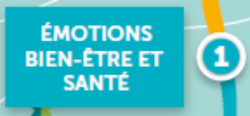
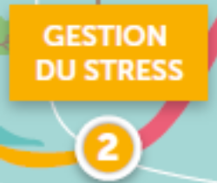
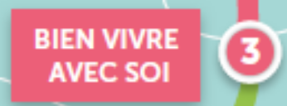
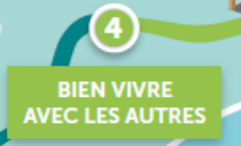
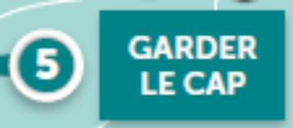
Contenus clés du programme Cap Bien-être à maîtriser
Bien-être
Qualité de vie
Ressources personnelles
Emotions
Processus du stress
Rôle des hormones
Gestion du stress
Bien vieillir
Émotions positives
Compétences psychosociales
Pratique psychocorporelle
Intégration sociale
Utilité sociale
Soutien social
Entretien motivationnel

Slide 25
4. Découvrir le kit d’animation

Slide 26
Dans la besace de Cap Bien-être
Pour animer le programme Cap Bien-être, vous serez en possession d’un kit d’animation qui vous sera fourni après la validation de votre statut d’animateur Cap Bien-être.
Le programme Cap Bien-être est conçu autour du thème du voyage, l’ensemble des outils déclinent ce thème et sont réunis dans une « besace de voyage».
Le contenu du kit d’animation vous sera présenté en formation présentielle.
La diapositive suivante vous donne un aperçu du contenu.
Notes:
Objectif : Définir ce qu’est la qualité de vie.

Slide 27
Le kit d’animation de Cap Bien-être
Outils imprimés « Besace de voyage »
1 carte globale du parcours
5 cartes étapes
1 stressomètre
1 carte météo
12 baromètres de la qualité de vie
12 pions
5 pochettes de rangement
Kit d’outils dématérialisés :
Pour l’animateur
1 livret ressources
5 guides d’animation
4 diaporamas et commentaires d’animation
1 grille d’entretien et 1 fiche de recueil pour l’étape 5
Outils d’évaluation : fiche parcours et fiches participants
Pour les participants :
- Questionnaires d’évaluation T0 et T1
Feuille de passation « qualité de vie »
Feuille récapitulatif des 4 piliers (étape 1 et 4)
Tableau descriptif des moments de bien-être
Tableau des situations stressantes
Test sur la gestion du stress
6 fiches : automassage, respiration, étirements, relaxation, sourire intérieur , ressources locales
Agenda des résolutions
Confirmation de rendez-vous

Slide 28
5. Connaître le protocole d'évaluation

Slide 29
Un protocole d’évaluation adapté au parcours Cap Bien-être
Etant donné l’approche novatrice du parcours Cap Bien-être, une évaluation spécifique et adaptée de l’efficacité du parcours a été conçue.
L’évaluation a pour but d’évaluer l’influence du parcours sur la capacité des participants à identifier et mobiliser leurs compétences psychosociales pour gérer leur stress et émotions et ainsi d’évaluer si le parcours répond à l’objectif général fixé.
Les méthodes et outils d’évaluation seront présentés aux animateurs lors de la formation présentielle. Ils seront ensuite mis à disposition dans le kit dématérialisé.
Les participants seront sollicités pour l’évaluation :
En étape 1 : questionnaire T0 et animation « évaluation des piliers de la qualité de vie » (l’outil sera présenté en formation présentielle)
En étape 2 : animation « évaluation des réactions face au stress »
En étape 4 : questionnaire T1, animation « évaluation des piliers de la qualité de vie » et prise d’engagements
En étape 5 : entretien téléphonique avec l’animateur
2 mois après la 5ème étape : questionnaire T2 avec un opérateur externe

Slide 30
6. Accéder au questionnaire « Retours sur le distanciel »

Slide 31
Transmettre vos questions à l'équipe des formateurs du présentiel
Pour :
faire part de vos interrogations et remarques sur chaque module,
demander à revenir sur certains points en formation présentielle,
Copiez le lien suivant dans votre barre de recherche :
https://fr.surveymonkey.com/r/M63GHMK
Si vous souhaitez le faire à l’issue de chaque module :
utilisez impérativement le même ordinateur,
cliquez sur "terminer" tout en bas du questionnaire pour mémoriser vos réponses et pour y retourner ultérieurement.
Si vous souhaitez le faire à la fin du distanciel :
suivre ce même lien et n’oubliez pas de cliquer tout en bas du questionnaire sur « terminer » pour mémoriser vos réponses.

Slide 32


Vous avez terminé le module introductif :
Rendez-vous pour la suite de la formation distancielle Cap Bien-être !

